Slide 2
Estrutura do Curso
Conceitos básicos de sismologia, mecanismo focal e tensões litosféricas (Prova 1, P1);
Sismicidade intraplaca, sismicidade interplaca (borda de placa), conceitos de previsão de terremotos e de avaliação de risco sísmico (Prova 2, P2);
Estrutura Interna da Terra e metodologias sismológicas (Prova 3, P3);
Ciclo de Seminários sobre sismicidade e sismotectônica mundial (SF = Apresentação + Relatório);
Nota Final = 60% (Média das Provas) + 40% SF

Slide 3
Objetivos da Sismologia:
- Científicos;
- Sociais e Humanitários;
- Econômicos & Militares.

Slide 4
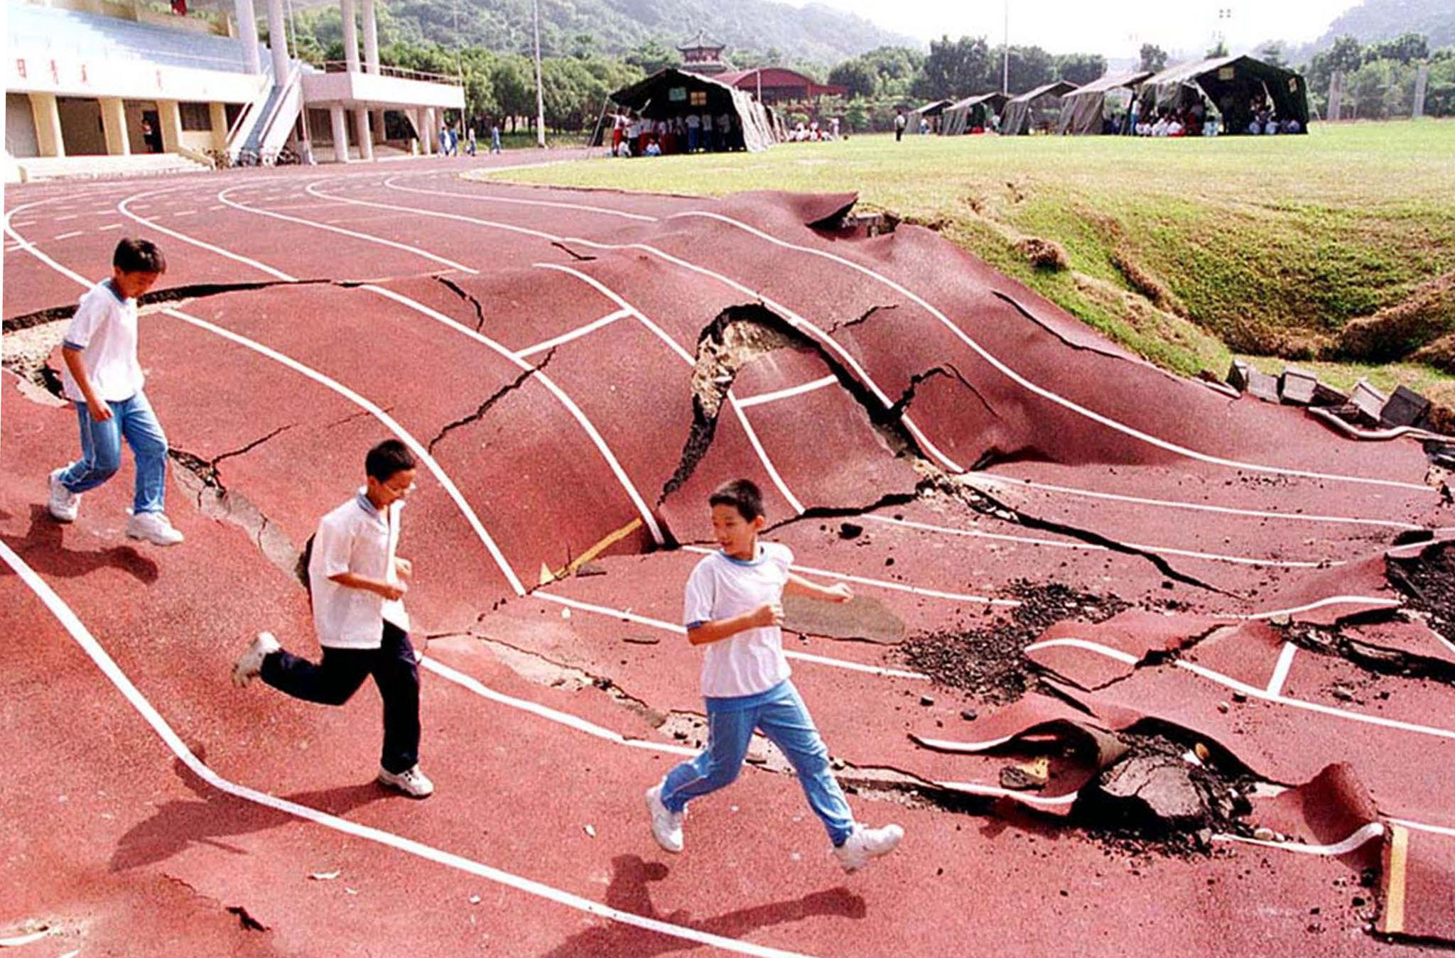
Introdução - Taiwan, 1999, magnitude 7,5 Mw

Slide 5
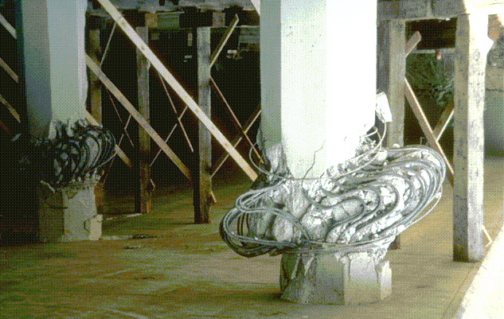
Introdução - California, 1994; 6,7 Mw; profundidade: 18 km

Slide 6
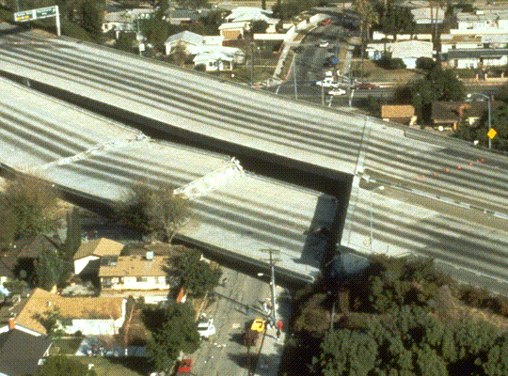
Introdução - California, 1994; 6,7 Mw; profundidade: 18 km

Slide 7
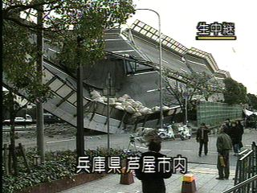
Introdução - Kobe, Japão, 1995; 7,2 Mw

Slide 8
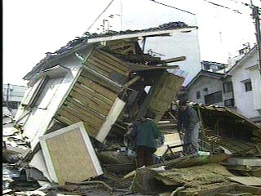
Introdução - Kobe, Japão, 1995; 7,2 Mw

Slide 9
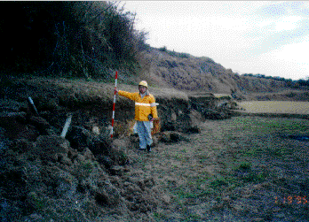
Introdução - Kobe, Japão, 1995; 7,2 Mw
Deslocamento de 1,70 m na horizontal e 1,30 m na vertical

Slide 10
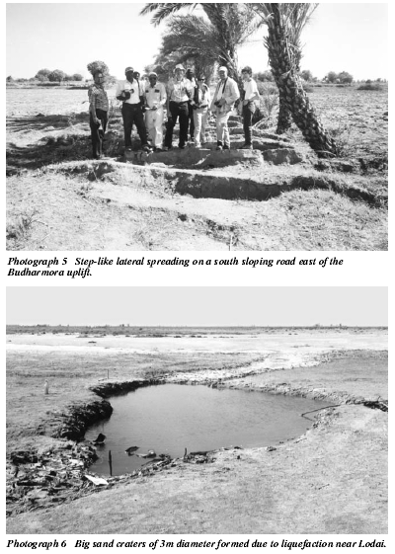
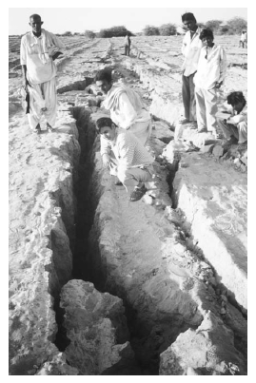
Introdução – Bhuj, Índia, 2001; 7,7 Mw

Slide 11
O que é um Terremoto?
Na sismologia utilizamos o termo “sismo” ao invés de terremoto

Slide 12
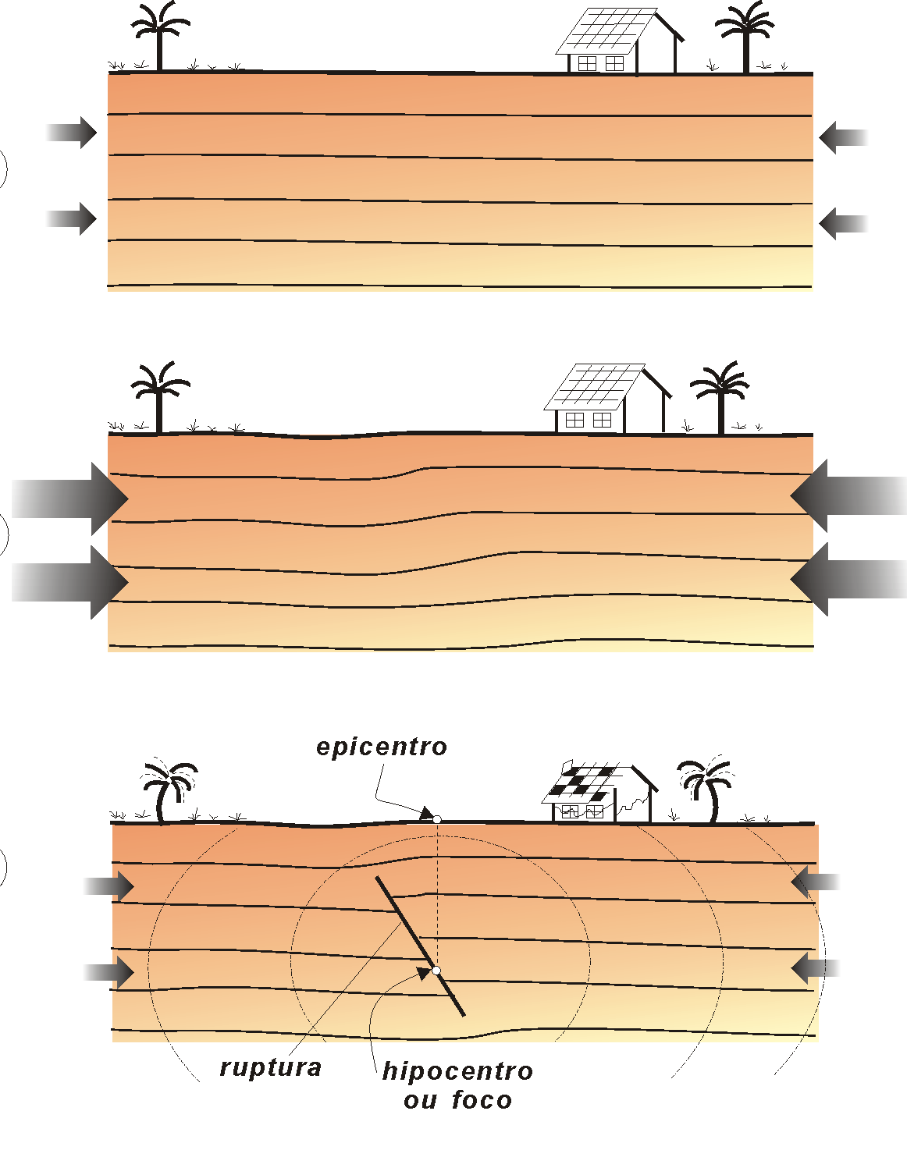
Introdução: O que é um sismo (terremoto)?
Os sismos são liberações instantâneas de energia elástica acumuladas nas rochas e que são liberadas por falhas geológicas.
Ver vídeos 1, 2, 3 e 4.

Slide 13
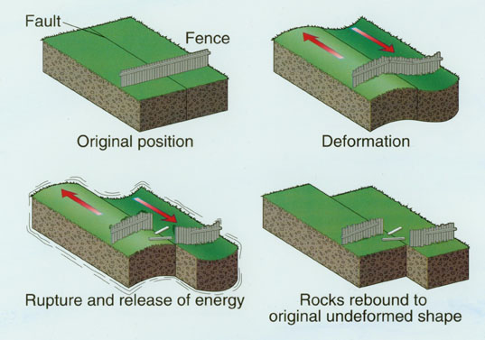
Acumulação e Liberação de Energia Elástica

Slide 14
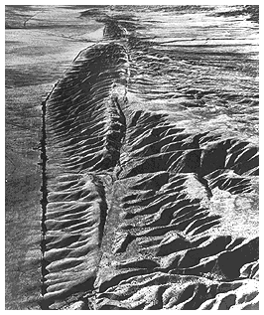
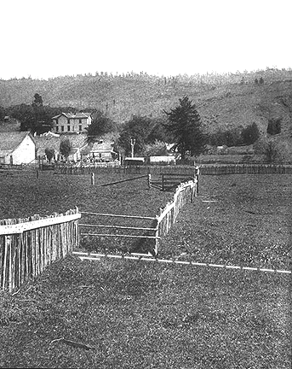
Liberação de Energia Elástica: Falha de San Andreas, Califórnia
Falha de San Andreas, Califórnia Central (foto de Wallace).

Slide 15
Como se registra um sismo?
Se um sismo provoca vibrações do chão, e o sismógrafo se encontra nesse mesmo chão, como se consegue registrar um sismo?

Slide 16
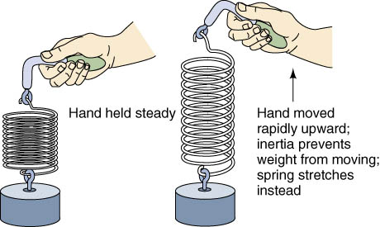
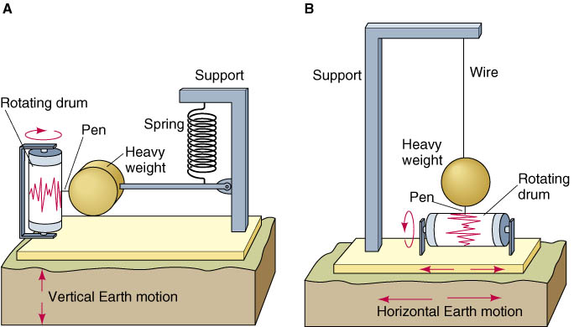
Sismômetros
Todos os sismômetros usam a propriedade de inércia, que é a resistência que uma massa parada tem ao movimento.
Ver vídeo 5.

Slide 17
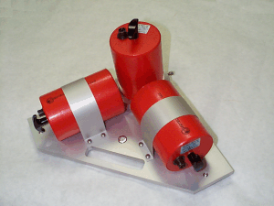
< A esquerda, o primeiro sismoscópio inventado pelos Chineses.
> A direita é mostrado um sistema composto por três sismômetros, sendo um vertical e dois horizontais (Norte-Sul e Leste-Oeste).

Slide 18
Sismograma: Registro temporal da vibração do chão
Ao lado é mostrado o primeiro sismograma de um sismo distante
O primeiro registro de telessismo foi feito em 17 de Abril de 1889 em Potsdam, Alemanha (Nature 1889). Trata-se do registro de um sismo de magnitude 5,8 que ocorreu no Japão. Como o primeiro sismograma tem menos de 150 anos, podemos considerar que a sismologia começou a evoluir como ciência muito recentemente!

Slide 19
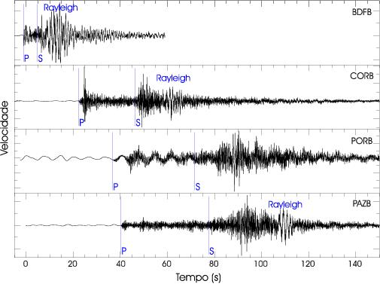
Sismograma: Registro temporal da vibração do chão
Sismo de Brasília, 20/11/2000, 09:36:32 (m_{b}=3,7)

Slide 20
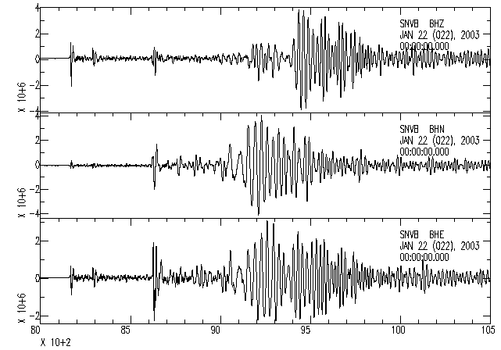
Sismograma: Registro temporal da vibração do chão
Sismo no México (22/11/2003) registrado em Serra do Navio, Amapá
P
Rayleigh
Love
P
S
S
Love
P

Slide 21
Conceitos Básicos de Sismologia

Slide 22
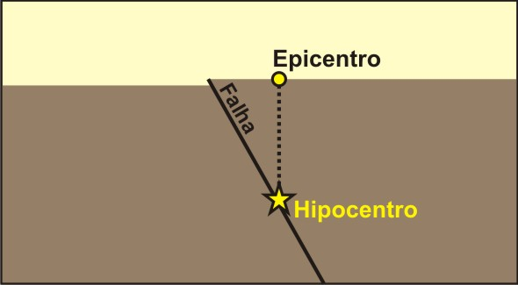
Parâmetros de um sismo
Hipocentro ou Foco: Ponto onde se inicia a liberação de energia elástica do sismo (lat., long., prof.).
Epicentro: Projeção do hipocentro na superfície (lat., long., 0,0).
Hora de Origem (H₀): Hora de origem do sismo (horário UT).
Distância Epicentral: Distância entre o epicentro e um ponto na superfície da Terra.
Distância Hipocentral: Distância entre o hipocentro e um ponto qualquer.
Magnitude: Mede o tamanho relativo
de um sismo, e está relacionada a energia
liberada pelo evento sísmico.
Intensidade: Mede os estragos produzidos
por um sismo em um determinado local
do planeta.

Slide 23
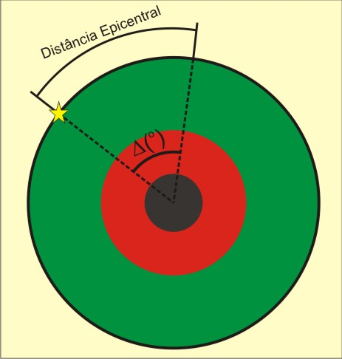
Distância Epicentral
- Para sismos locais e
regionais a unidade de
medida é km.
- Para telessismos (sismo
distantes) a distância em
geral é dada em graus.

Slide 24
Magnitude & Intensidade
Magnitude
- Tamanho relativo do Sismo;
- Pode ser associada a energia;
- É dada por uma escala logarítmica;
- Escala ilimitada (porém o maior sismo conhecido teve magnitude 9,4 Mw).
Intensidade
- Mede os efeitos do sismo na superfície;
- Não está relacionada unicamente a magnitude;
- A escala de intensidade Mercalli Modificada, por
exemplo, varia de I a XII MM.

Slide 25
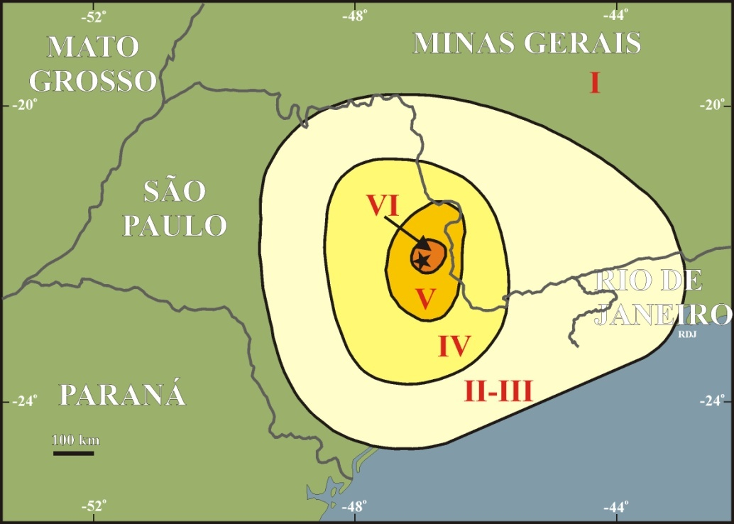
Mapa de Intensidade Sísmica (& linhas de isossistas)
Intensidade = f (magnitude, profundidade focal, distância epicentral, atenuação
sísmica da onda no trajeto percorrido, geologia local, etc!)

Slide 26
Propagação das Ondas Sísmicas na Terra
Ondas de Corpo e de Superfície

Slide 27
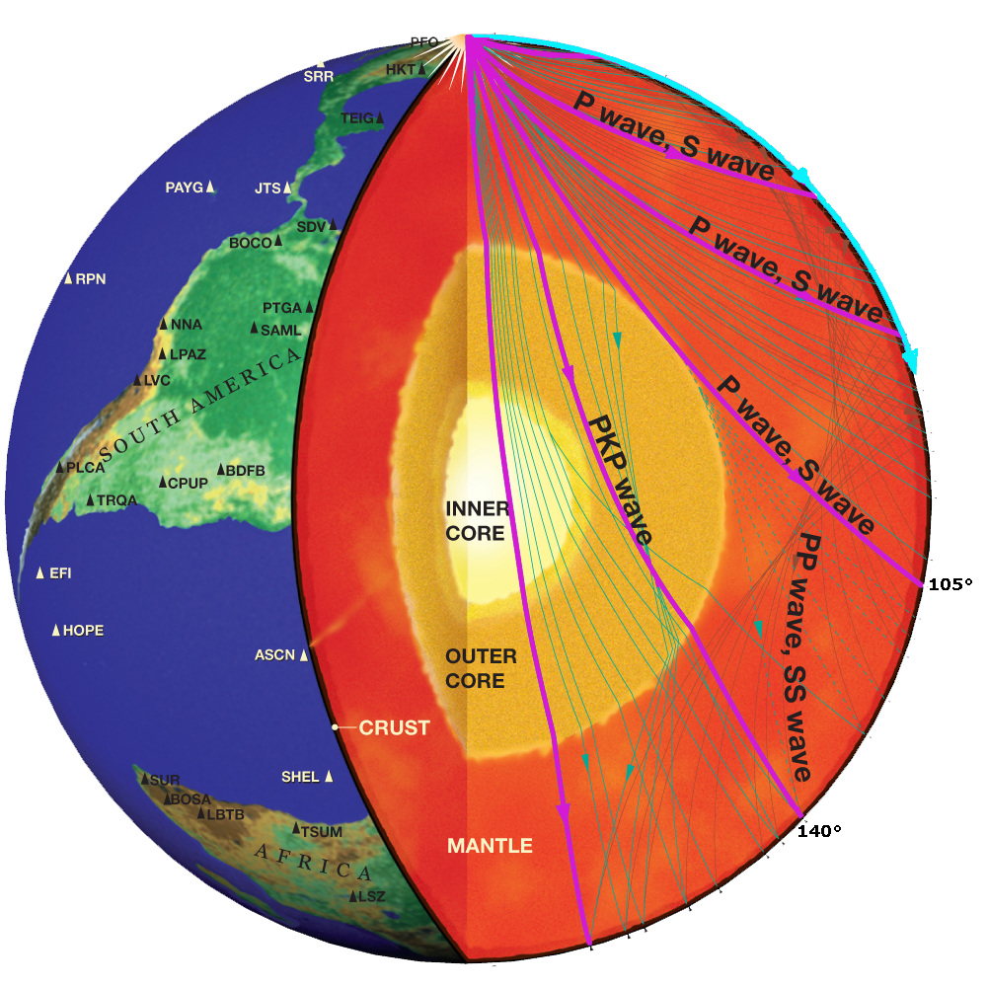
Ondas de Corpo e de Superfície no Interior da Terra
Após um sismo as ondas sísmicas se propagam pelo interior da Terra, sendo registradas por estações sismográficas em todo o planeta.
Ondas de Superfície (ou
Ondas Superficiais)
Ondas de Corpo (P and S)
Enquanto as ondas P e S são irradiadas em todas as direções, as ondas de superfície viajam apenas pela superfície da Terra e suas amplitudes decaem com o aumento da profundidade.

Slide 28
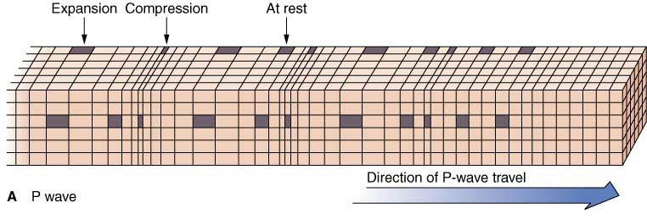
Ondas de Corpo (P & S)
Onda P: Onda compressiva ou de volume (onda Primária). Tem movimento de partícula longitudinal a direção de propagação da onda sísmica. A onda P se propaga em sólidos, líquidos e gases.
Onda S (SV ou SH): Onda cisalhante (onda Secundária). Tem movimento de partícula transversal a direção de propagação da onda sísmica. A velocidade da onda S (Vs) é menor que da onda P (Vp). Em geral a razão Vp/Vs é aproximadamente 1,73 (sólido de Poisson). A onda S se propaga apenas em sólidos.

Slide 29
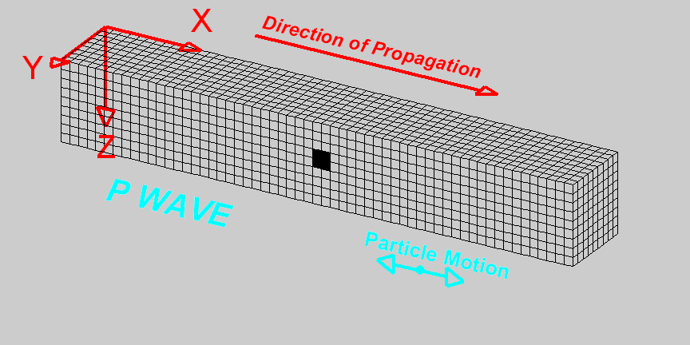
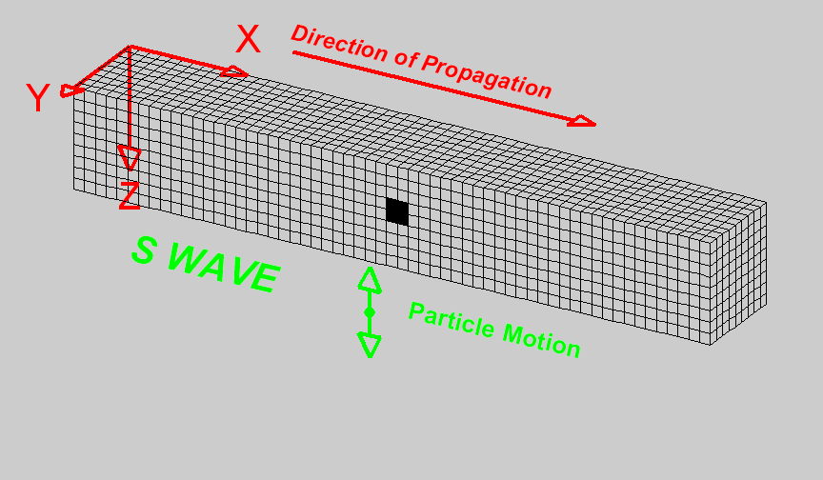

Slide 30
Ondas de Superfície
As Ondas de Superfície são as ondas mais destrutíveis geradas pelos sismos, e ao diferente das ondas de corpo, essas ondas se propagam apenas pela superfície da Terra. Os dois principais tipos de ondas de superfície são:
Onda Love
Onda Rayleigh

Slide 31
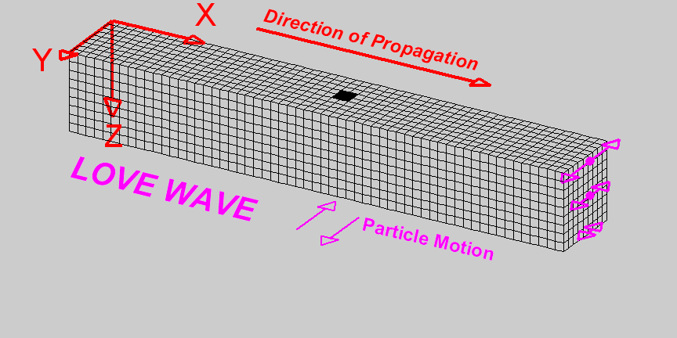
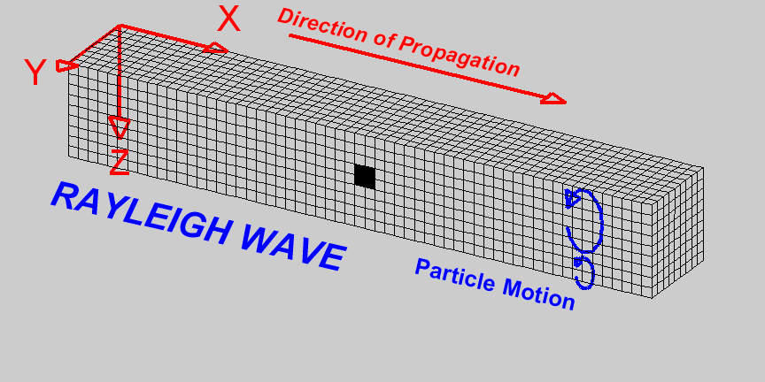
Ondas de Superfície
Velocidade maior do que da onda Rayleigh.
Movimento de Partícula Horizontal e transversal a direção de propagação!
Velocidade menor do que da onda Love.
Movimento de Partícula Elíptico retrógrado na superfície.

Slide 32
Sismicidade
Representação organizada dos epicentros de sismos que ocorrem numa determinada região.
A atividade sísmica na Terra não é uniforme, e este será um dos temas centrais desta disciplina:
Sismicidade & Sismotectônica

Slide 33
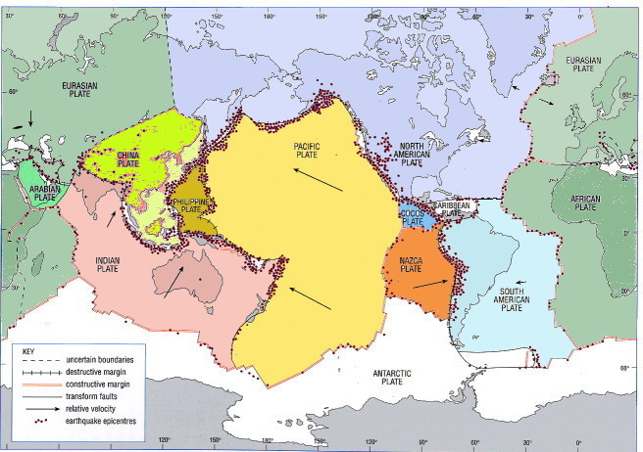
Sismicidade Mundial

Slide 34
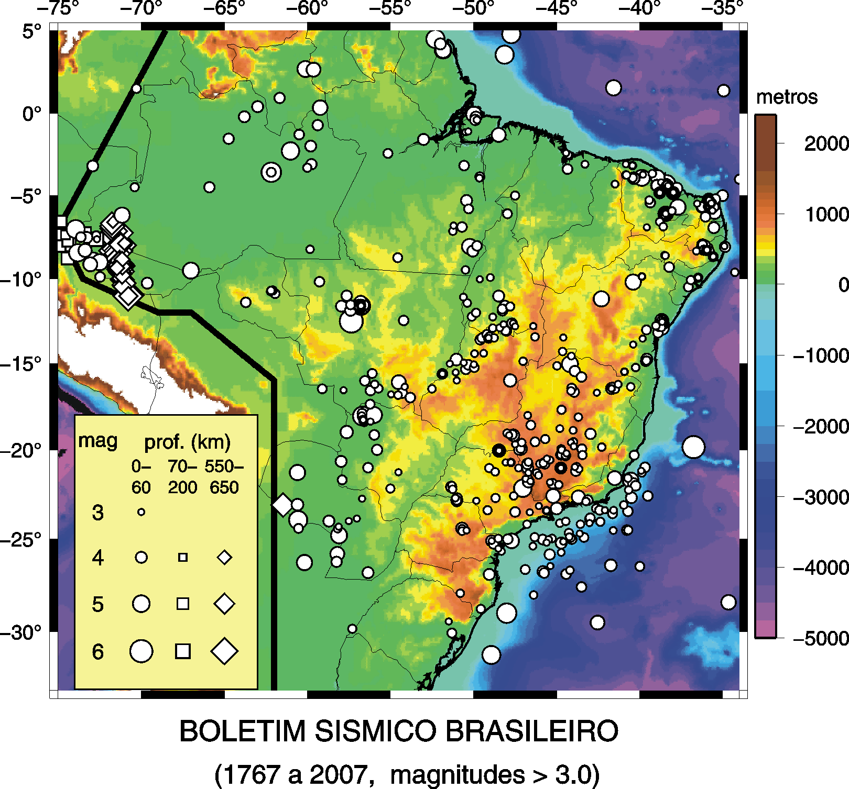
Sismicidade do Brasil

Slide 35
Tarefas para a próxima aula
Pesquisar escala de intensidade Mercalli Modificada;
Determinar a relação entre S-P e a distância epicentral (para um sismo raso);
Apresentar 10 sismos que tenham pelo menos duas estimativas de magnitudes com as seguintes escalas: m_{b}, M_{S} e M_{W.}
Nos dias 9 e 11 de agosto de 2010 não haverá aula devido ao congresso da AGU!

